Slide 1
Есть о математике молва,
Что она в порядок ум приводит.
Поэтому хорошие слова
Часто говорят о ней в народе.
Наша задача – помочь вам овладеть алгебраическими методами,
ваша задача – не противиться обучению, с готовностью следовать за нами, преодолевая трудности.
Александр Григорьевич Мордкович

Slide 2
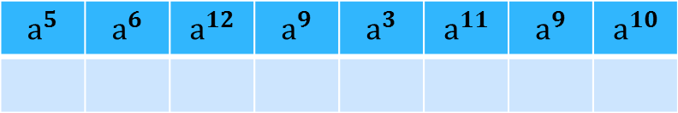
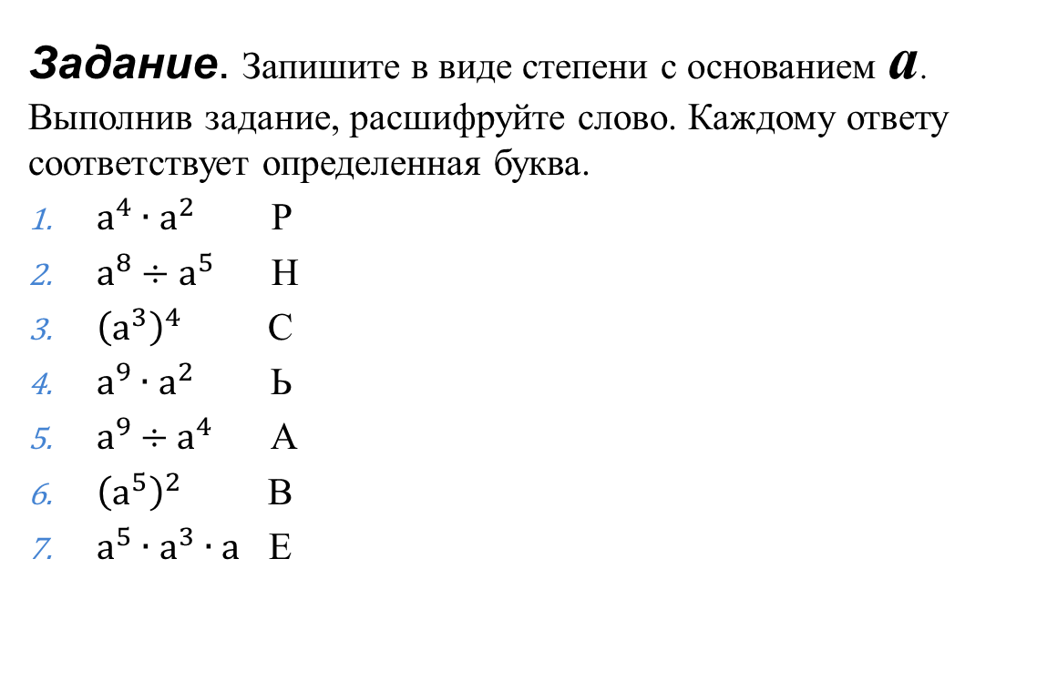
Вычислительная пауза
(повторение пройденного материала)
Задание. Запишите в виде степени с основанием а. Выполнив задание, расшифруйте слово. Каждому ответу соответствует определенная буква.
$а^{4}∙а^{2}$ Р
$а^{8}÷а^{5}$ Н
${\left(а^{3}\right)}^{4}$ С
$а^{9}∙а^{2}$ Ь
$а^{9}÷а^{4}$ А
${\left(а^{5}\right)}^{2}$ В
$а^{5}∙а^{3}∙а$ Е
$$а^{5}$$ | $$а^{6}$$ | $$а^{12}$$ | $$а^{9}$$ | $$а^{3}$$ | $$а^{11}$$ | $$а^{9}$$ | $$а^{10}$$

Slide 3
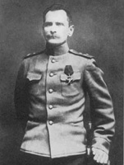
АРСЕНЬЕВ Владимир Клавдиевич (1872-1930)

Slide 4
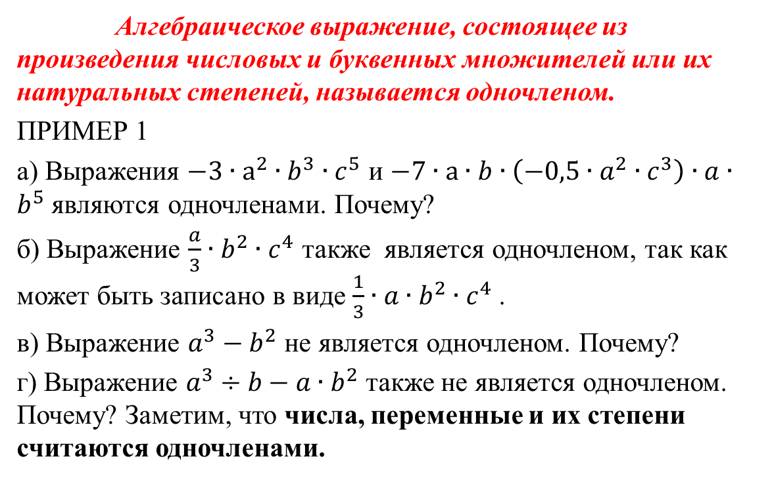
Одночлен
Алгебраическое выражение, состоящее из произведения числовых и буквенных множителей или их натуральных степеней, называется одночленом.
ПРИМЕР 1
а) Выражения $−3∙а^{2}∙b^{3}∙c^{5}$ и $−7∙а∙b∙\left(−0,5∙a^{2}∙c^{3}\right)∙a∙b^{5}$ являются одночленами. Почему?
б) Выражение $\frac{a}{3}∙b^{2}∙c^{4}$ также является одночленом, так как может быть записано в виде $\frac{1}{3}∙a∙b^{2}∙c^{4}$.
в) Выражение $a^{3}−b^{2}$ не является одночленом. Почему?
г) Выражение $a^{3}÷b−a∙b^{2}$ также не является одночленом. Почему? Заметим, что числа, переменные и их степени считаются одночленами.

Slide 5
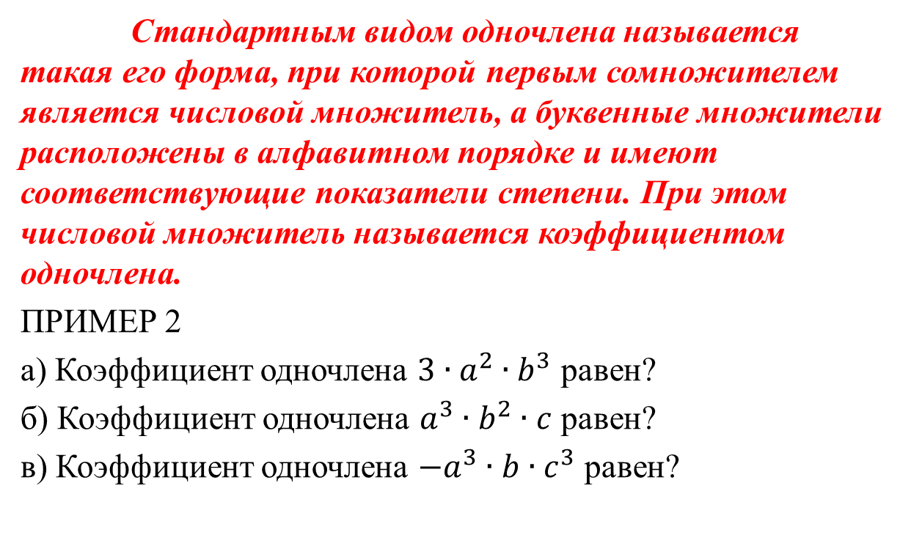
Стандартный вид одночлена
Стандартным видом одночлена называется такая его форма, при которой первым сомножителем является числовой множитель, а буквенные множители расположены в алфавитном порядке и имеют соответствующие показатели степени. При этом числовой множитель называется коэффициентом одночлена.
ПРИМЕР 2
а) Коэффициент одночлена $3∙a^{2}∙b^{3}$ равен?
б) Коэффициент одночлена $a^{3}∙b^{2}∙c$ равен?
в) Коэффициент одночлена $−a^{3}∙b∙c^{3}$ равен?

Slide 6
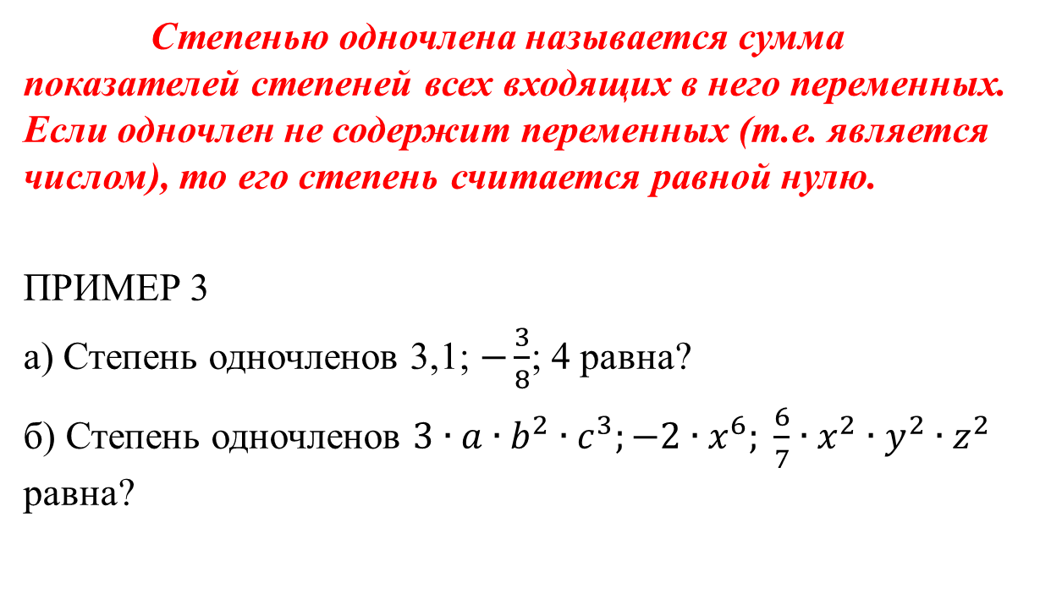
Степень одночлена
Степенью одночлена называется сумма показателей степеней всех входящих в него переменных. Если одночлен не содержит переменных (т.е. является числом), то его степень считается равной нулю.
ПРИМЕР 3
а) Степень одночленов 3,1; $−\frac{3}{8}$; 4 равна?
б) Степень одночленов $3∙a∙b^{2}∙c^{3};−2∙x^{6}; \frac{6}{7}∙x^{2}∙y^{2}∙z^{2}$ равна?

Slide 7
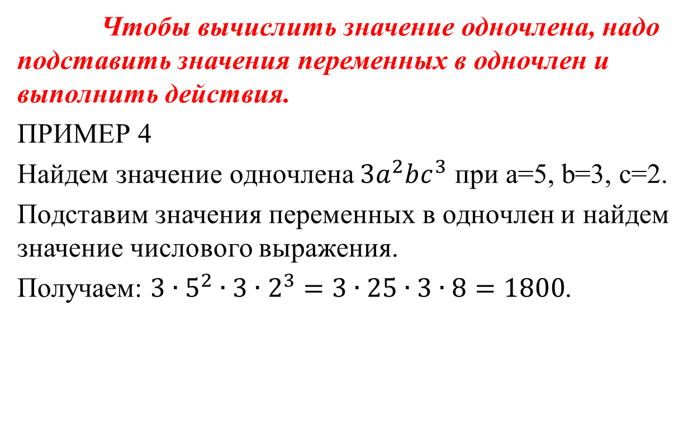
Значение одночлена
Чтобы вычислить значение одночлена, надо подставить значения переменных в одночлен и выполнить действия.
ПРИМЕР 4
Найдем значение одночлена $3a^{2}bc^{3}$ при a=5, b=3, c=2.
Подставим значения переменных в одночлен и найдем значение числового выражения.
Получаем: $3∙5^{2}∙3∙2^{3}=3∙25∙3∙8=1800$.

Slide 8
Закрепление пройденного материала
1. Приведите выражения к одночлену стандартного вида и укажите коэффициент, буквенную часть и степень одночлена.
№ 20.8; № 20.15
2. Найдите значение одночлена.
№ 20.12
Дополнительные номера
№ 20.10; № 20.16
Домашнее задание § 20, № 20.9, крылатые фразы о математике.

Slide 9
«Шифровка»
Упростив выражения и расставив их в порядке убывания значений, вы узнаете фамилию русского математика, основателя Петербургской математической школы.
Е | 4х – 8х
Б | - 2х + 5х
Ч | х⁵ + 3х² – х⁵
Ы | - 3х + х
В | х³ – (х³ + 7х)
Е | -9х + 15х + х
Ш | 7х² – (3х + 7х²)
3х² | 7х | 3х | -2х | -3х | -4х | -7х
Ч | Е | Б | Ы | Ш | Е | В

Slide 10
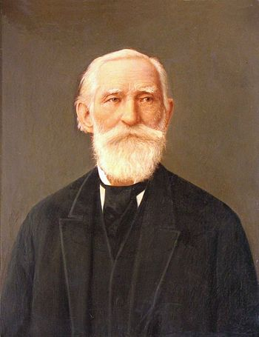
Пафнутий Львович Чебышев

Slide 11
«Для меня сегодняшний урок…»
Урок | Я на уроке | Итог
1. интересно | 1. работал | 1. понял материал
2. скучно | 2. отдыхал | 2. узнал больше, чем знал
3.безразлично | 3.помогал другим | 3.не понял

Slide 12
Мы с вами
ОТЛИЧНО
поработали!
Всем спасибо!

